Slide 1


CHÀO MỪNG CÁC EM ĐẾN VỚI
BÀI HỌC LỊCH SỬ 7
Giáo viên:
HÀ NỘI
HẢI PHÒNG
VINH
ĐÀ NẴNG
NHA TRANG
TP HCM

Slide 2
NHIỆM VỤ: THEO DÕI ĐOẠN PHIM VÀ TRẢ LỜI CÁC CÂU HỎI SAU
1. Video vừa xem nói về sự kiện nào? Diễn ra vào thời kì/ triều đại nào?
2. Em trình bày một vài thông tin mà em biết về sự kiện ấy?

Slide 3

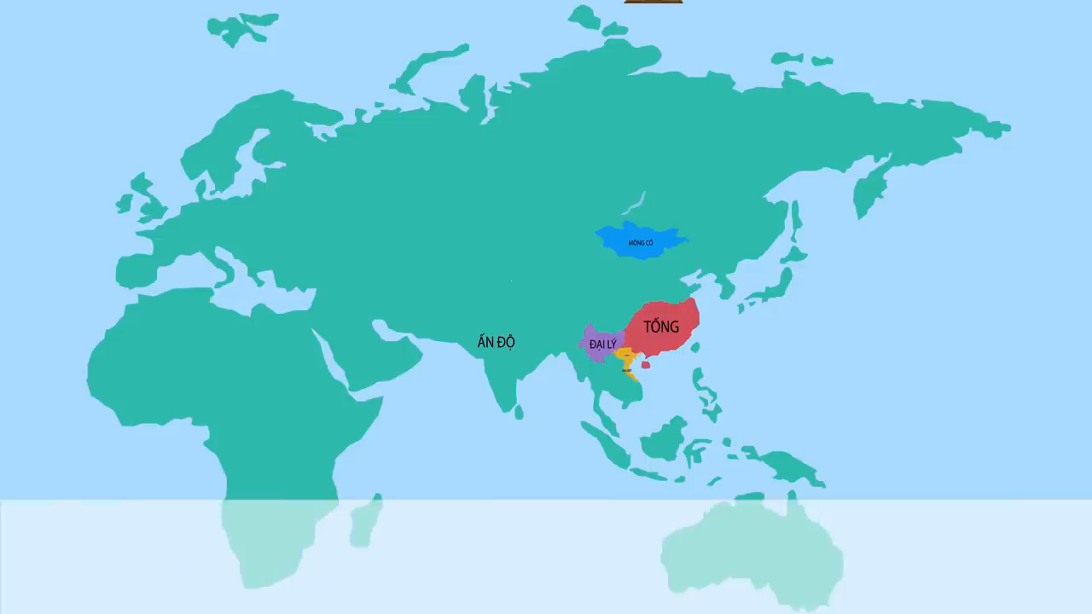

Slide 4

Tuần Tiết
BÀI 14. BA LẦN KHÁNG CHIẾN
CHỐNG QUÂN XÂM LƯỢC MÔNG – NGUYÊN
1. Cuộc kháng chiến chống quân Mông Cổ năm 1258
2. Cuộc kháng chiến chống quân Nguyên năm 1285
3. Cuộc kháng chiến chống quân Nguyên năm 1287 – 1288
4. Nguyên nhân thắng lợi và ý nghĩa lịch sử của ba lần kháng chiến chống quân Mông - Nguyên

Slide 5

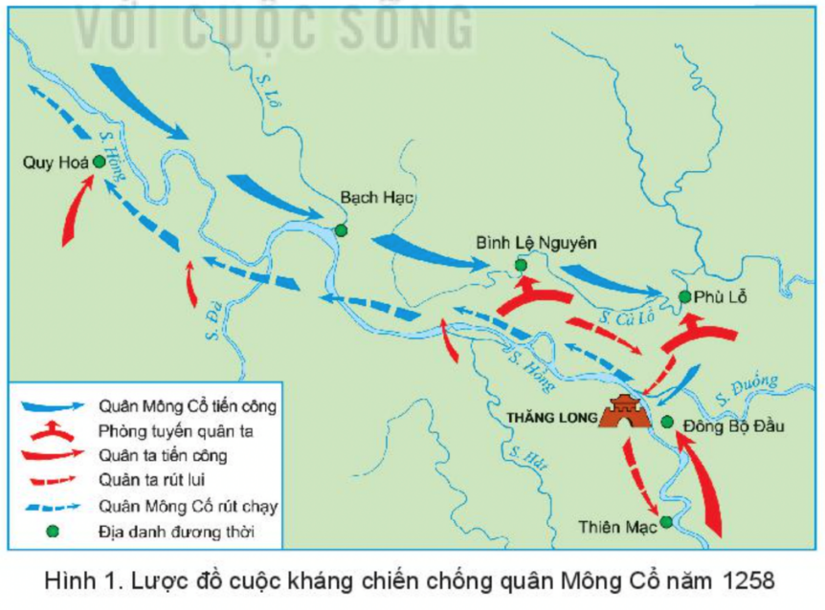
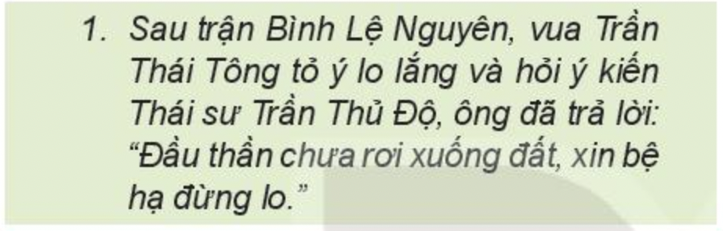
BÀI 14. BA LẦN KHÁNG CHIẾN CHỐNG QUÂN XÂM LƯỢC MÔNG – NGUYÊN
1. Cuộc kháng chiến chống quân Mông Cổ năm 1258
1.Dựa vào thông tin trong mục và lược đồ hình 1, hãy trình bày những nét chính của cuộc kháng chiến chống quân Mông Cổ năm 1258.
2. Câu nói của Trần Thủ Độ trong tư liệu 1 thể hiện điều gì về tinh thần đánh giặc của quân dân nhà Trần?

Slide 6
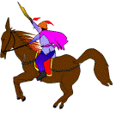


LƯỢC ĐỒ CUỘC KHÁNG CHIẾN CHỐNG QUÂN MÔNG CỔ (1258)
S. Chảy
Quy Hóa
S. Cầu
Sông Thao
Tháng1-1258
Bạch Hạc
Bình Lệ Nguyên
Phù Lỗ
S. Cà Lồ
S. Đà
S. Nhị( S. Hồng)
S. Đuống
THĂNG LONG
Đông Bộ Đầu
S. Nhị( S. Hồng)
Thiên Mạc
Quân địch tiến quân
Quân địch rút chạy
Phòng tuyến của ta
Quân ta rút lui
Quân ta tiến công
Quân ta truy kích

Slide 7
LƯỢC ĐỒ CUỘC KHÁNG CHIẾN CHỐNG QUÂN MÔNG CỔ (1258)
Quy Hóa
S. Chảy
S. Cầu
Bạch Hạc
Bình Lệ Nguyên
Phù Lỗ
S. Cà Lồ
S. Đà
S. Nhị( S. Hồng)
S. Đuống
THĂNG LONG
Đông Bộ Đầu
29-1-1258
S. Nhị( S. Hồng)
Thiên Mạc
Quân địch tiến quân
Quân địch rút chạy
Phòng tuyến của ta
Quân ta rút lui
Quân ta tiến công
Quân ta truy kích

Slide 8
BÀI 14. BA LẦN KHÁNG CHIẾN CHỐNG QUÂN XÂM LƯỢC MÔNG – NGUYÊN
1. Cuộc kháng chiến chống quân Mông Cổ năm 1258
1.Dựa vào thông tin trong mục và lược đồ hình 1, hãy trình bày những nét chính của cuộc kháng chiến chống quân Mông Cổ năm 1258.
2. Câu nói của Trần Thủ Độ trong tư liệu 1 thể hiện điều gì về tinh thần đánh giặc của quân dân nhà Trần?
-Tháng 1/1257, quân Mông Cổ do Ngột Lương Hợp Thai chỉ huy tiến đánh Đại Việt.
-Vua Trần trực tiếp chỉ huy cuộc kháng chiến, đến vùng Bình Lệ Nguyên quân giặc bị chặn lại.
-Để bảo toàn lực lượng, nhà Trần thực hiện kế sách “Vườn không, nhà trống”
→ Giặc vào Thăng Long gặp nhiều khó khăn
-Ngày 29/1/1258, nhà Trần mở cuộc phản công ở Đông Bộ Đầu
→ Cuộc kháng chiến thắng lợi.
Câu nói của Trần Thủ Độ thể hiện:
-Tinh thần đấu tranh kiên cường, bất khuất, quyết không khoan nhượng, không lùi bước trước kẻ thù xâm lược.
- Sự dũng cảm, gan dạ, ý chí sắt đá và lòng tự tôn, tự chủ của dân tộc ta.

Slide 9
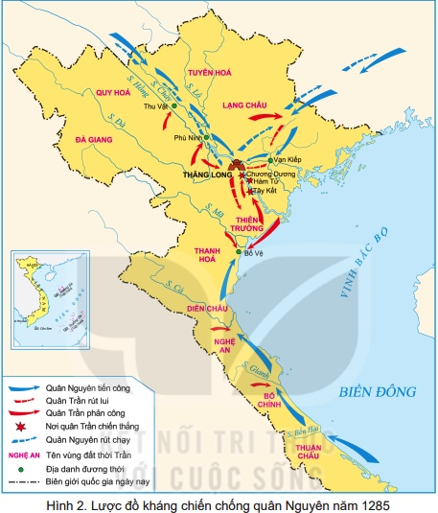
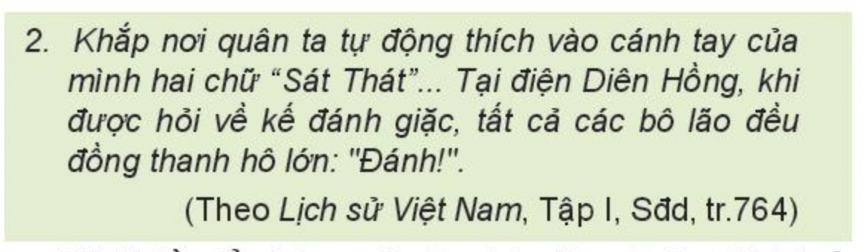
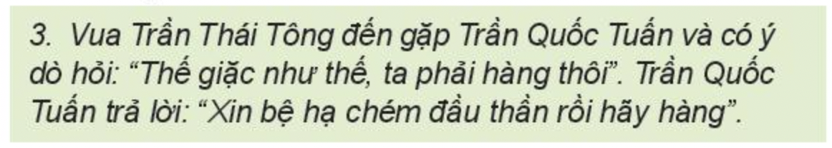
BÀI 14. BA LẦN KHÁNG CHIẾN CHỐNG QUÂN XÂM LƯỢC MÔNG – NGUYÊN
2. Cuộc kháng chiến chống quân Nguyên năm 1285
1. Khai thác tư liệu 2, 3, em hãy rút ra điểm chung về tinh thần chiến đấu của vua tôi nhà Trần.
2. Trình bày tóm tắt những nét chính về diễn biến cuộc kháng chiến chống quân Mông Nguyên năm 1285 trên lược đồ.

Slide 10
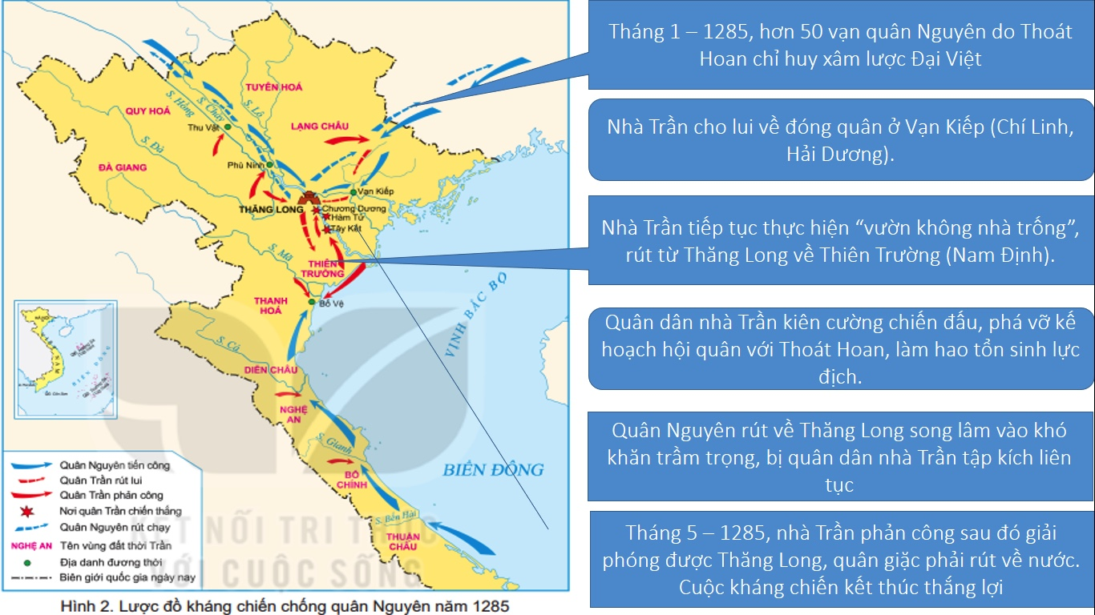
BÀI 14. BA LẦN KHÁNG CHIẾN CHỐNG QUÂN XÂM LƯỢC MÔNG – NGUYÊN
2. Cuộc kháng chiến chống quân Nguyên năm 1285
-Tháng 1/1285, Thoát Hoan dẫn 50 vạn quân, toa đô dẫn 10 vạn quân tấn công Đại Việt.
→ Thế giặc mạnh, nhà Trần thực hiện kế sách “vườn không nhà trống”
-Tháng 5/1285, nhà Trần tổ chức phản công ở Tây Kết, Hàm Tử, Chương Dương, tiến về giải phóng kinh đô. Cuộc kháng chiến thắng lợi.

Slide 11
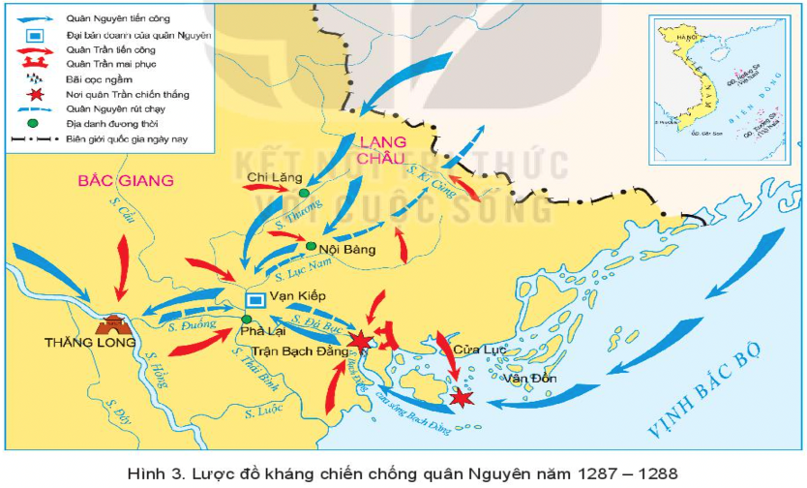
BÀI 14. BA LẦN KHÁNG CHIẾN CHỐNG QUÂN XÂM LƯỢC MÔNG – NGUYÊN
3. Cuộc kháng chiến chống quân Nguyên năm 1287 – 1288
Trình bày tóm tắt diễn biến chính của cuộc kháng chiến chống quân Nguyên năm 1287 – 1288 trên lược đồ.

Slide 12
BÀI 14. BA LẦN KHÁNG CHIẾN CHỐNG QUÂN XÂM LƯỢC MÔNG – NGUYÊN
3. Cuộc kháng chiến chống quân Nguyên năm 1287 – 1288
Đường bộ: Thoát Hoan chỉ huy
Ô Mã Nhi chỉ huy 600 chiến thuyền
-Tháng 12/1287, quân Nguyên tấn công Đại Việt lần 3
Đường thủy: Ô Mã Nhi chỉ huy
Trương Văn Hổ và đoàn thuyền lương bị phục kích tiêu diệt
-Tháng 1/1288, Thoát Hoan chia 3 đạo tiến đánh Thăng Long
Nhà trần thực hiện kế sách “Vườn không nhà trống”
Quân giặc gặp khó khăn, quyết định rút về nước.
-Tháng 4/1288, Trần Hưng Đạo bố trí trận địa quyết chiến chiến lược trên sông Bạch Đằng
Quân giặc tháo chạy về nước
Sơ đồ thời gian những diễn biến chính của cuộc kháng chiến chống quân Nguyên năm 1287-1288
Cuộc kháng chiến thắng lợi

Slide 13
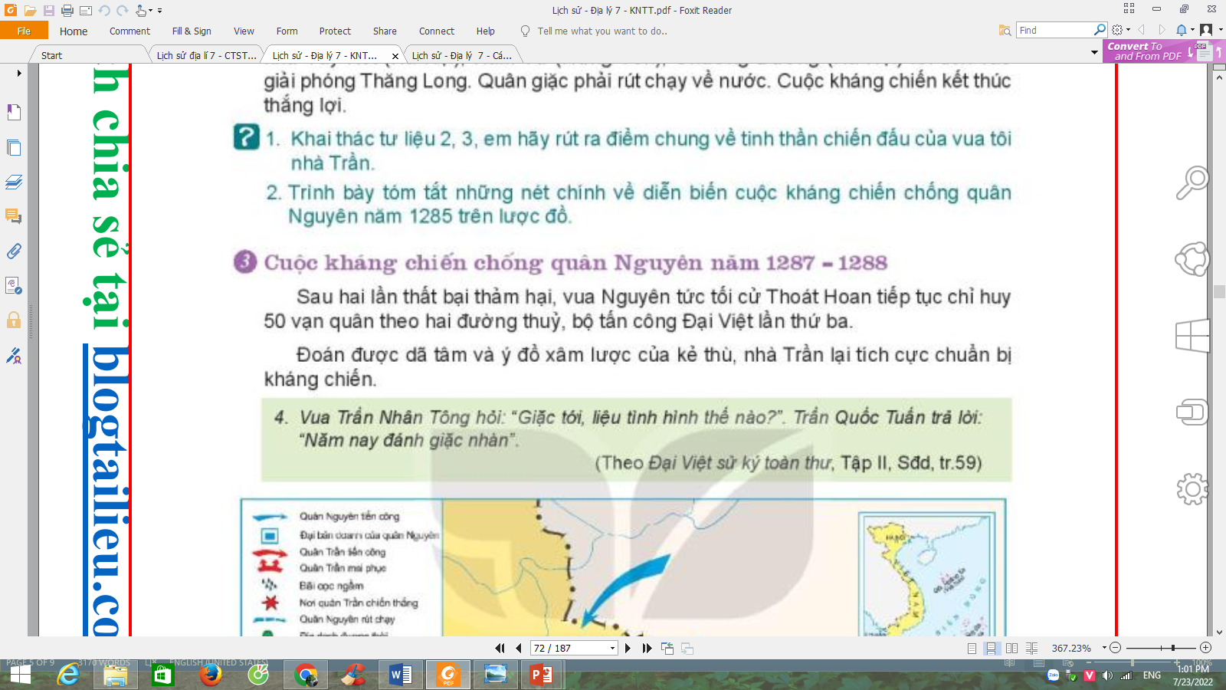
BÀI 14. BA LẦN KHÁNG CHIẾN CHỐNG QUÂN XÂM LƯỢC MÔNG – NGUYÊN
3. Cuộc kháng chiến chống quân Nguyên năm 1287 – 1288
Dựa vào tư liệu 4 cho biết: Vì sao Trần Quốc Tuấn trả lời với vua Trần: “Năm nay đánh giặc nhàn”.
- Cuối năm 1287, quân Nguyên ồ ạt tiến vào nước ta. Quân dân nhà Trần chặn đường tiến quân của giặc đến Thăng Long.
- Trần Khánh Dư chỉ huy quân phục kích đoàn thuyền lương của quân Nguyên giành thắng lợi tại Vân Đồn – Cửa Lục (Quảng Ninh).
- Đầu năm 1288, quân Nguyên chiếm Thăng Long, nhưng trúng kế “vườn không nhà trống” của nhà Trần.
- Nhà Trần quyết định tổ chức phản công, bố trí trận địa mai phục tại vùng cửa sông Bạch Đằng dưới sự chỉ huy trực tiếp của Trần Quốc Tuấn.
- Trận Bạch Đằng đại thắng. Cánh quân bộ trên đường rút lui cũng bị quân dân nhà Trần đánh cho tan tác. Cuộc kháng chiến chống quân Nguyên năm 1287 – 1288 kết thúc thắng lợi.
Trong lần này, nhà Trần chủ động mai phục và tiêu diệt đoàn thuyền chở quân lương của giặc, đẩy chúng lâm vào tình thế khó khăn, thiếu thốn.
Trần Quốc Tuấn chủ động xây dựng trận địa mai phục trên sông Bạch Đằng, tiêu diệt gọn lực lượng quân giặc, kết thúc thắng lợi cuộc kháng chiến.

Slide 14
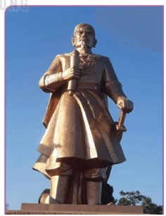
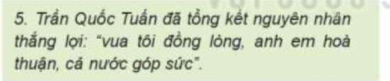
BÀI 14. BA LẦN KHÁNG CHIẾN CHỐNG QUÂN XÂM LƯỢC MÔNG – NGUYÊN
4. Nguyên nhân thắng lợi và ý nghĩa lịch sử của ba lần kháng chiến chống quân Mông - Nguyên
1/ Phân tích những nguyên nhân dẫn đến thắng lợi của quân dân nhà Trần trong ba lần kháng chiến chống quân xâm lược Mông- Nguyên (thế kỉ XIII)
2/ Nêu ý nghĩa lịch sử của ba lần nhà Trần kháng chiến chống quân xâm lược Mông-Nguyên
a.Nguyên nhân thắng lợi
- Do truyền thống yêu nước, tinh thần chiến đấu dũng cảm của quân dân Việt Nam
- Do tinh thần đoàn kết của quý tộc, tướng lĩnh nhà Trần và các tầng lớp nhân dân.
- Vai trò lãnh đạo, tài chỉ huy của các vua Trần cùng các tướng lĩnh như Trần Thủ Độ, Lê Phụ Trần, Trần Quốc Tuấn,...

Slide 15
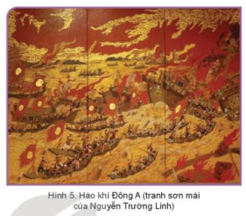
BÀI 14. BA LẦN KHÁNG CHIẾN CHỐNG QUÂN XÂM LƯỢC MÔNG – NGUYÊN
4. Nguyên nhân thắng lợi và ý nghĩa lịch sử của ba lần kháng chiến chống quân Mông - Nguyên
1/ Phân tích những nguyên nhân dẫn đến thắng lợi của quân dân nhà Trần trong ba lần kháng chiến chống quân xâm lược Mông- Nguyên (thế kỉ XIII)
2/ Nêu ý nghĩa lịch sử của ba lần nhà Trần kháng chiến chống quân xâm lược Mông-Nguyên
a.Nguyên nhân thắng lợi
b.Ý nghĩa lịch sử:
- Đập tan tham vọng, ý chí xâm lược Đại Việt của quân Mông – Nguyên, bảo vệ vững chắc nền độc lập dân tộc.
- Để lại nhiều bài học kinh nghiệm quý báu: chăm lo sức dân, xây dựng khối đại đoàn kết dân tộc, nghệ thuật quân sự,...
- Góp phần làm suy yếu đế chế Mông - Nguyên

Slide 16
HÀNG DỌC
CÂU 1
Đ
Ô
N
G
B
Ộ
Đ
Ầ
U
CÂU 2
T
R
Ầ
N
H
Ư
N
G
Đ
Ạ
O
CÂU 3
T
R
Ầ
N
Q
U
Ố
C
T
O
Ả
N
CÂU 4
D
I
Ê
N
H
Ồ
N
G
CÂU 5
T
O
A
Đ
Ô
CÂU 6
B
Ì
N
H
T
H
A
N
CÂU 7
H
Ị
C
H
T
Ư
Ớ
N
G
S
Ĩ
CÂU 8
T
R
Ầ
N
Q
U
A
N
G
K
H
Ả
I
NƠI NHÀ TRẦN TỔ CHỨC PHẢN CÔNG NĂM 1258
TÊN CỦA TƯỚNG GIẶC BỊ CHÉM ĐẦU Ở TRẬN
TÂY KẾT (LẦN THỨ 2)
NGOÀI TRẦN HƯNG ĐẠO ,CÒN CÓ MỘT VỊ TƯỚNG HỌ TRẦN
KHÁC CŨNG CÓ NHIỀU CÔNG LỚN TRONG KHÁNG CHIẾN
CHỐNG QUÂN MÔNG - NGUYÊN
NƠI DIỄN RA HỘI NGHỊ CỦA CÁC
BÔ LÃO DO VUA TRẦN TRIỆU TẬP
TRẦN HƯNG ĐẠO ĐÃ SOẠN THẢO BÀI NẦY
NHẰM KHƠI DẬY LÒNG YÊU NƯỚC CỦA QUÂN SĨ.
B | Ạ | C | H | Đ | Ằ | N | G
NGƯỜI LẬP NHIỀU CÔNG LỚN TRONG CUỘC
KHÁNG CHIẾN CHỐNG NGUYÊN - MÔNG
NƠI DIỄN RA HỘI NGHỊ CỦA CÁC VƯƠNG HẦU QUÝ TỘC TRẦN
NHẰM BÀN KẾ ĐÁNH GIẶC
BÓP NÁT QUẢ CAM TRONG TAY VÌ KHÔNG ĐƯỢC
DỰ BÀN KẾ SÁCH ĐÁNH GIẶC

Slide 17
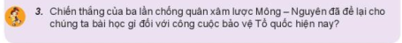
VẬN DỤNG
Nhiệm vụ học tập
Dựa vào kiến thức vừa học hãy hoàn thành bài tập 3 trong SGK/73

Slide 18
CẢM ƠN CÁC EM!
CHÚC CÁC EM HỌC TỐT!

